Slide 1
单点登录
2017年06月12日

Slide 2
单点登录概述
单点登录（Single Sign On），简称为 SSO，是目前比较流行的企业业务整合的解决方案之一。SSO的定义是在多个应用系统中，用户只需要登录一次就可以访问所有相互信任的应用系统。

Slide 3
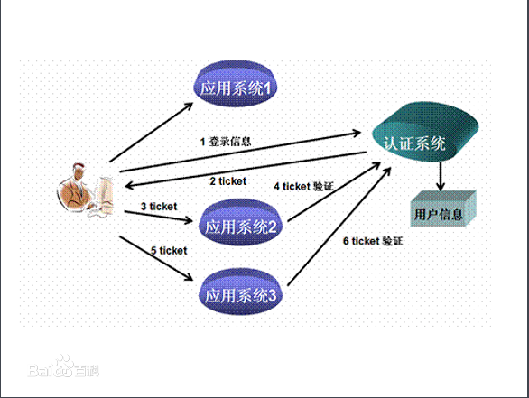
实现原理
当用户第一次访问应用系统的时候，因为还没有登录，会被
引导到认证系统中进行登录；根据用户提供的登录信息，认证系统进行身份校验，如果通过校验，应该返回给用户一个认证的凭据－－ticket；用户再访问别的应用的时候，就会将这个ticket带上，作为自己认证的凭据，应用系统接受到请求之后会把ticket送到认证系统进行校验，检查ticket的合法性。如果通过校验，用户就可以在不用再次登录的情况下访问应用系统2和应用系统3了。

Slide 4
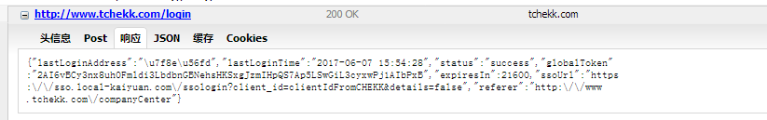
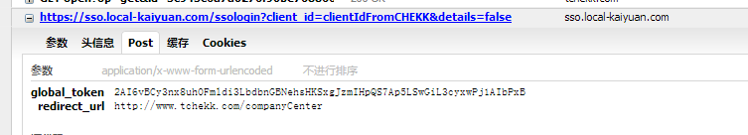
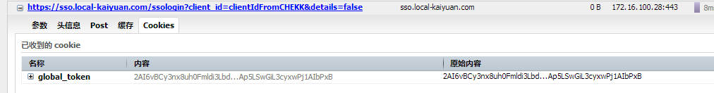
开元金融下每个业务是如何通信的

Slide 5
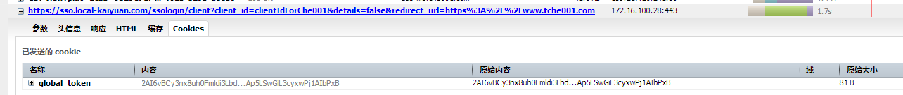
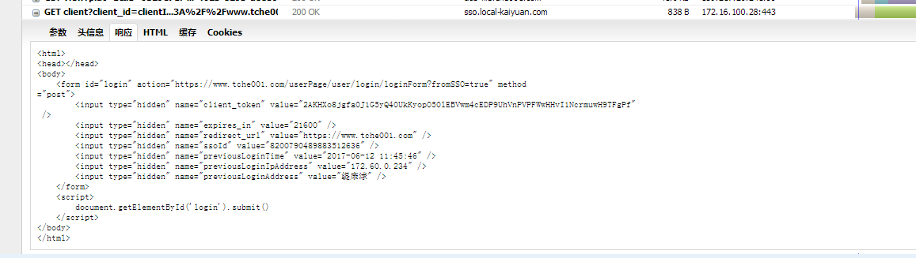
开元金融下每个业务是如何通信的

Slide 6
谢谢

